Slide 1
4°

Slide 2
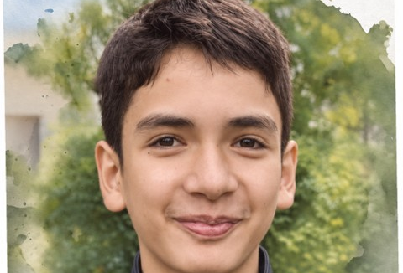
4° Trim 2026

Slide 4
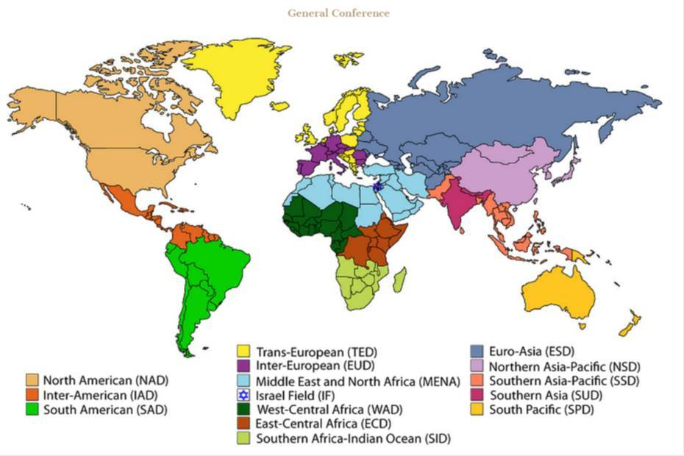
Neste trimestre, destacamos a Divisão Transeuropeia, que supervisiona o trabalho da Igreja Adventista do Sétimo Dia em nestes países e territórios: Irlanda, Reino Unido, Paises Baixos, Dinamarca, Noruega, Suécia, Finlandia, Estônia, Letônia, Lituânia, Polônia, Hungria, Sérvia, Kosovo, Macedônia, Grécia, Albânia, Montenegro, Bosnia e Herzegovina, Croácia, Eslovênia. A região abriga 208 milhões de pessoas, incluindo 91.496 adventistas. Isso representa uma proporção de um adventista para cada 2,273 pessoas.
Os fundos arrecadados pela oferta do Décimo Terceiro Sábado deste trimestre, também conhecida como Oferta Trimestral para Projetos Missionários, apoiarão Quatro projetos em quatro países da Divisão Transeuropeia: Programa de apoio à saúde mental para crianças e jovens na Inglaterra. Construção da igreja de Prilaz em Zagreb, Croácia. Expansão da Escola Adventista de Ensino Fundamental em Podkowa Lesna, na Polônia. Centro de missão da família em Helsinque, Finlândia.

Slide 6
ÍNDICE
Escolha um informativo clicando sobre ele
Finlândia
Croácia
Polônia
Reino Unido
03 de outubro – Apenas um amigo
10 de outubro – Corajosa
17 de outubro – Mala cheia de bíblias
24 de outubro – Protegido
31 de outubro – Filhos de pastor
07 de novembro – Deus Responde
14 de novembro – Missão Especial
21 de novembro – Orar faz diferença
28 de novembro – Em segurança
05 de dezembro – Deus Se importa
12 de dezembro – Bíblia “de verdade”
19 de dezembro – Grandes Sonhos
26 de dezembro – Tocando para Jesus

Slide 7
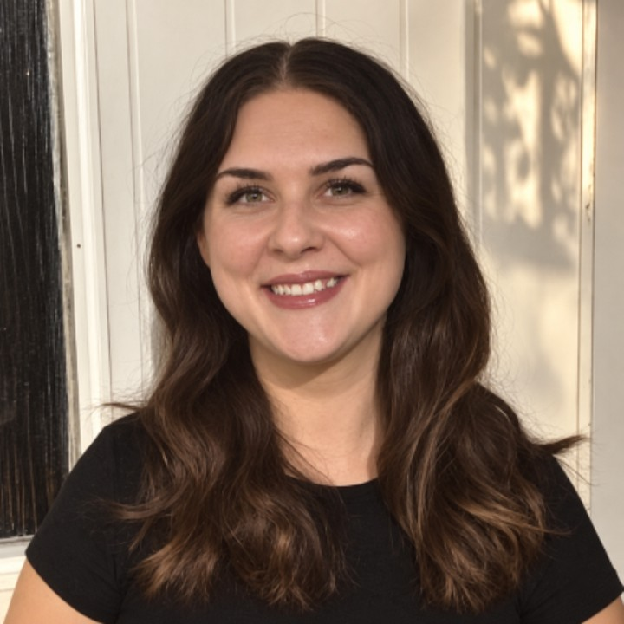
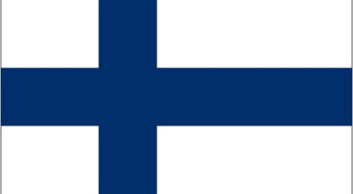
S01 – Missões – 03 de outubro
Apenas um amigo
Katarina
Finlândia

Slide 8
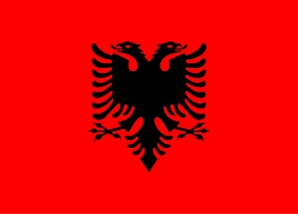

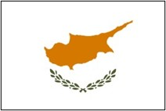
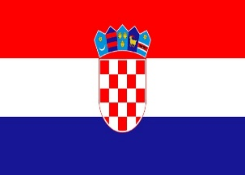
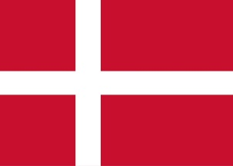
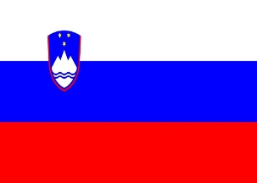

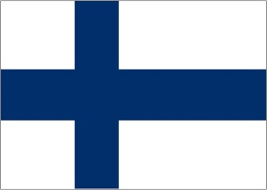


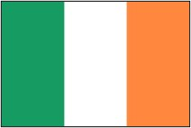
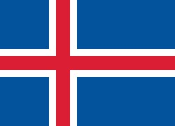
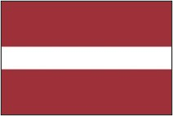
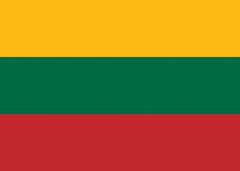
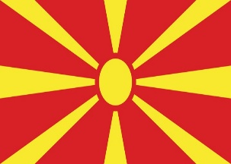
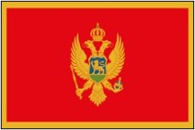
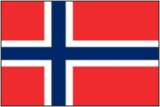
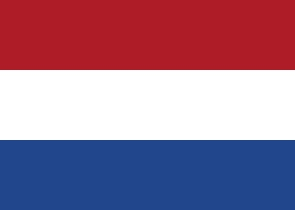


S01
As ofertas deste trimestre serão destinadas à Divisão Transeuropeia. Essa divisão é formada por 22 países: Albânia, Bósnia e Herzegovina, Chipre, Croácia, Dinamarca (incluindo Groenlândia e Ilhas Faroé), Eslovênia, Estônia, Finlândia, Grécia, Hungria, Irlanda, Islândia, Letônia, Lituânia, Macedônia do Norte Montenegro, Noruega, Países Baixos, Polônia, Reino Unido, Sérvia e Suécia.
Albânia Bósnia e Herzegovina Chipre Croácia Dinamarca
Eslovênia Estônia Finlândia Grécia Hungria
Irlanda Islândia Letônia Lituânia Macedônia
Montenegro Noruega Países Baixos Polônia Reino Unido
Sérvia Suécia

Slide 9
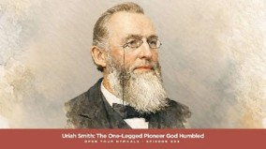
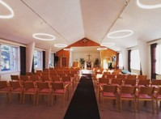
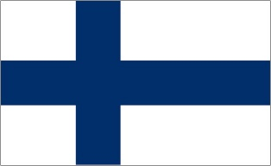
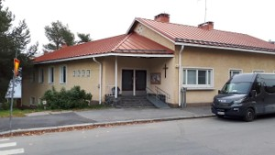
O primeiro adventista na Finlândia foi um capitão de navio chamado Fredrick Lundqvist.
Em 1885, enquanto seu barco estava atracado em Liverpool na Inglaterra, O capitão Lundqvist comprou livros de um colportor: Daniel e Apocalipse, de Urias Smith, e O Conflito dos Séculos, de Ellen de White. Ao ler estes livros, se convenceu das verdades bíblicas que continham. Pouco depois se batizou. O capitão Lundqvist seguiu sendo um membro fiel da igreja até sua morte em 1955, com a idade de 97 anos.
Hoje em dia, na Finlândia existem 58 igrejas adventistas, 9 grupos e 4063 membros. Finlândia tem uma população de 5.624.000 de habitantes, o que equivale a um adventista para cada 1.384 habitantes.
Urias Smith – Autor de “Daniel e Apocalipse”
Finlândia
Igreja Adventista na Finlândia

Slide 10
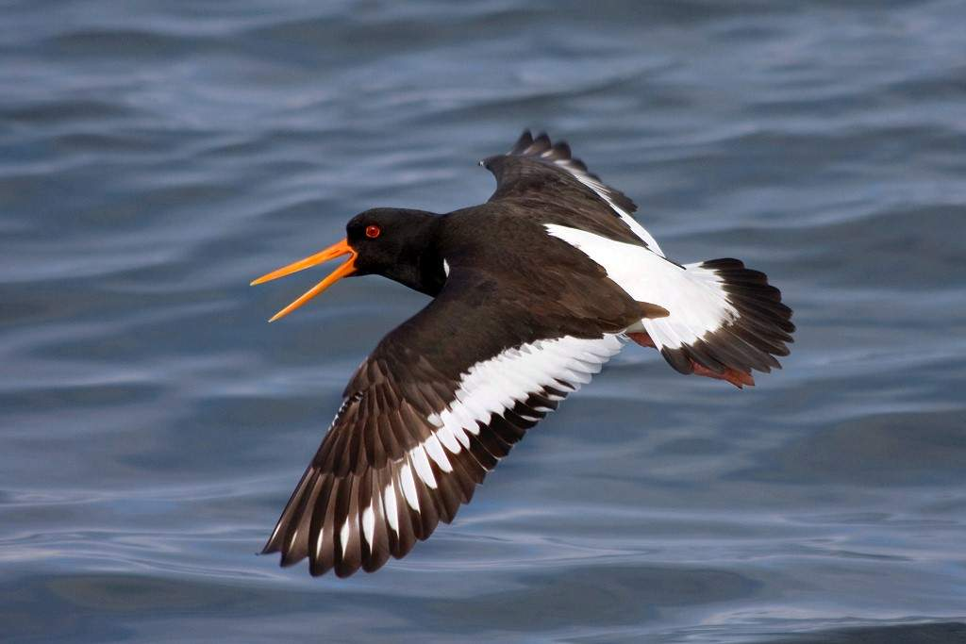
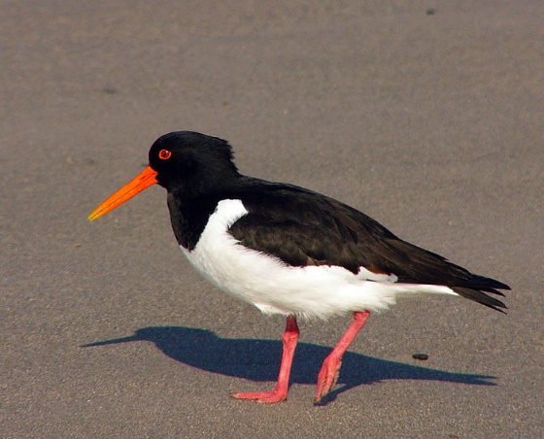
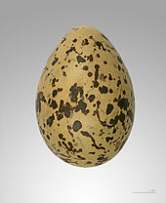
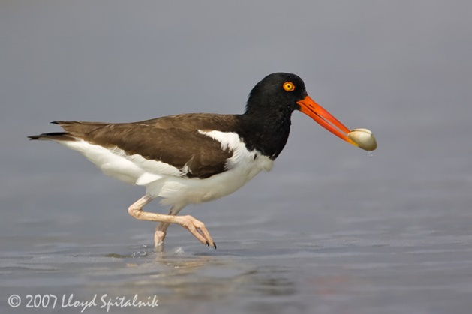
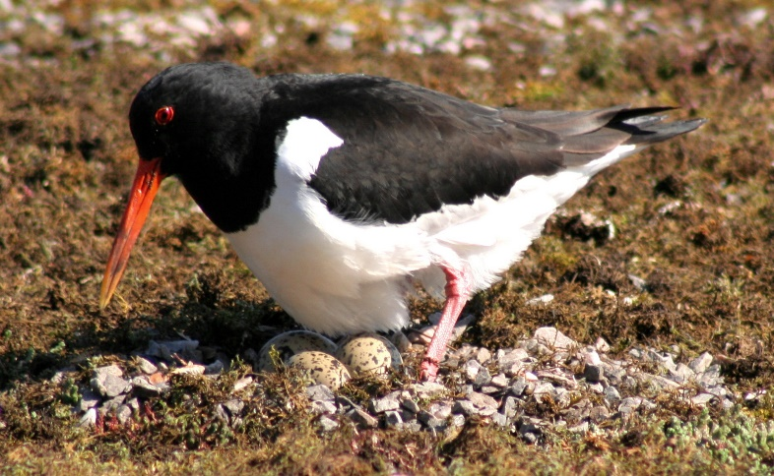
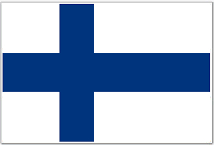
Ostraceiro-europeu
Haematopus ostralegus
O ostraceiro-europeu é uma ave migratória, encontrada na costa da Finlândia;
Robusto, com um longo bico laranja e patas curtas de cor rosada;
Tem plumagem preta na cabeça, dorso e asas, com a barriga muito branca;
Tem comprimento médio de 43 cm e vive solitário;
Alimenta-se de ostras, mexilhões, crustáceos, etc;
A fêmea põe 3 ovos e ambos incubam durante cerca de 25 dias.
Bandeira da Finlândia

Slide 11
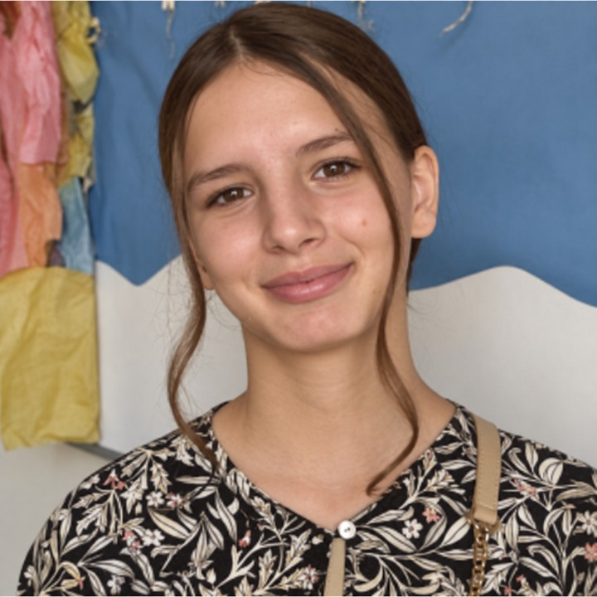
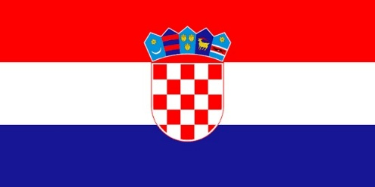
S02 – Missões – 10 de outubro
Corajosa
Lucjica
Croácia

Slide 12
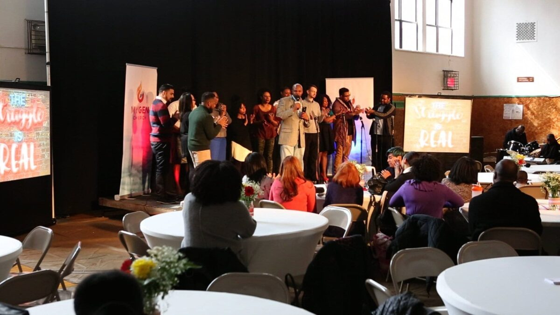
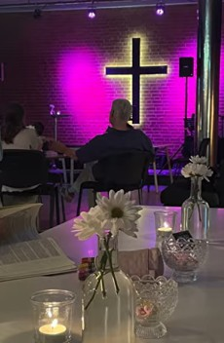
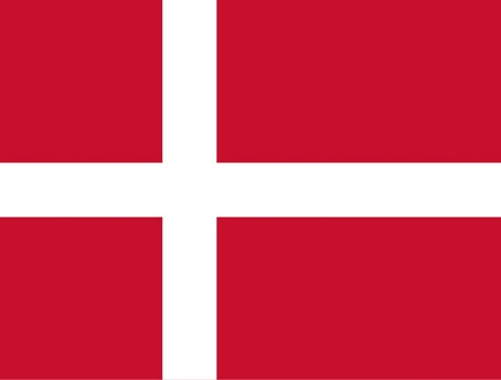
S02
Na Dinamarca, as reuniões da igreja costumam ser informais, e as pessoas se vestem de modo simples e confortável. Elas se reúnem em templos simples e acolhedores (há cerca de 40 igrejas no país), e costumam cantar músicas mais recentes em vez de hinos tradicionais. Uma dessas igrejas é chamada de Café Church. Nela, famílias e jovens se sentam ao redor de mesas com bebidas quentes, participam do culto e conversam sobre a mensagem apresentada no sermão. Todos os anos, essa igreja organiza uma viagem para esquiar, com cultos especiais. Muitos jovens decidem ser batizados após essa viagem.
Café Church
Dinamarca

Slide 13
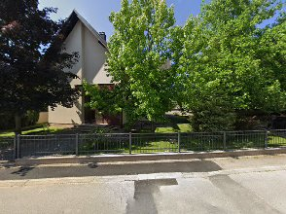
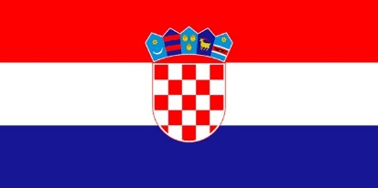
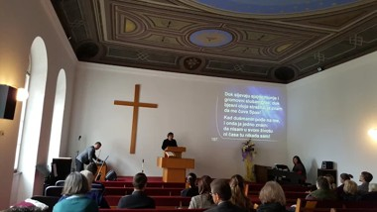
A maioria da população da Croácia é cristã, quase 90% do total. Cerca de 80% são católicos, 3% são ortodoxos e 5% pertencem a outras igrejas cristãs.
Pouco mais de 10% da população declara não ter religião ou pertencer a outra fé.
A Croácia conta com 40 igrejas adventistas e 2.389 membros. A população total do país é de 3.851.000 habitantes, o que representa um adventista para cada 1.612 habitantes.
O trabalho de publicações adventistas na Croácia começou em 1913, mas foi interrompido por algum tempo. No entanto, foi retomado no início da década de 1990 e continua até hoje.
Croácia
Igreja Adventista na Croácia

Slide 14
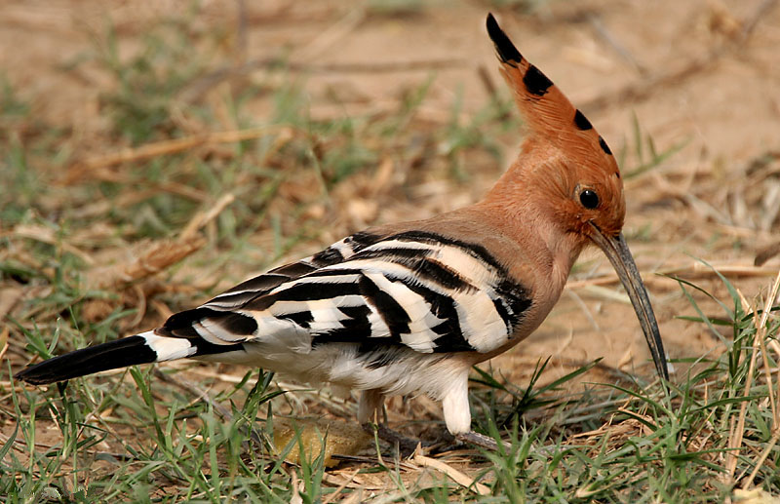
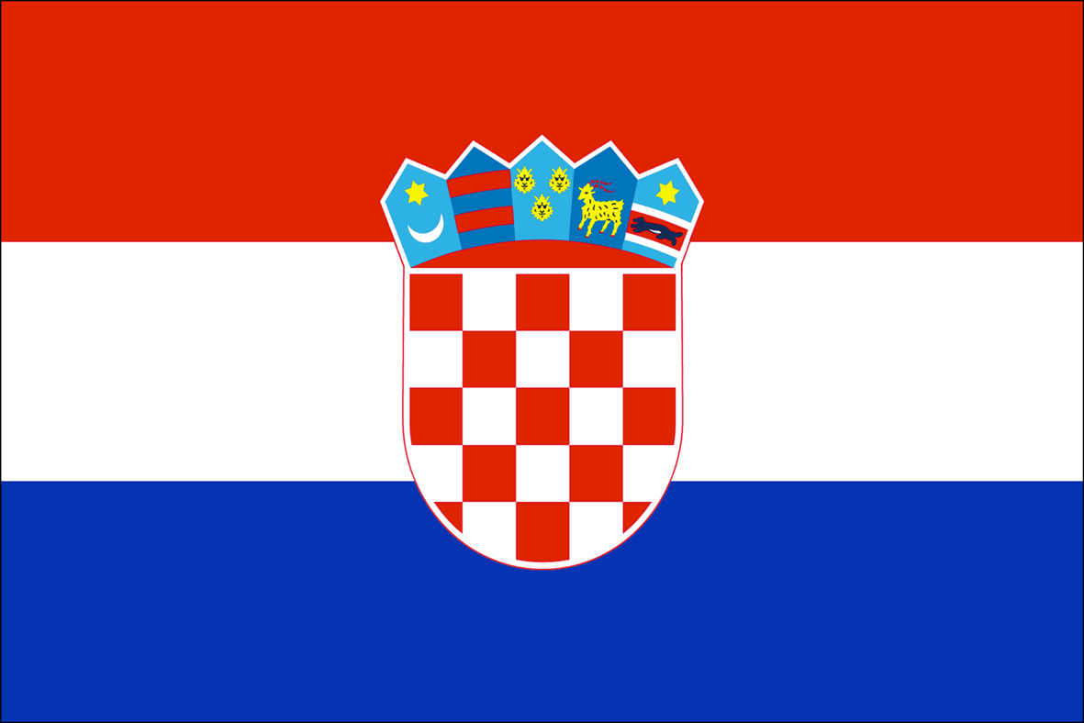
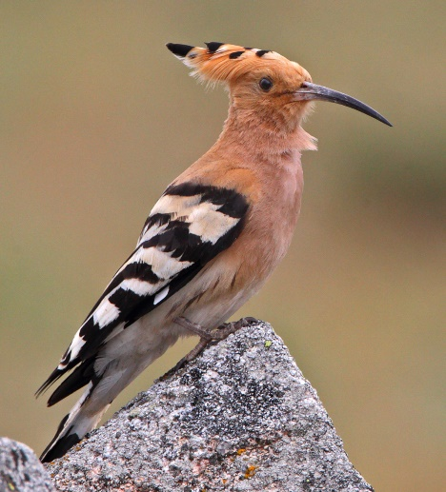
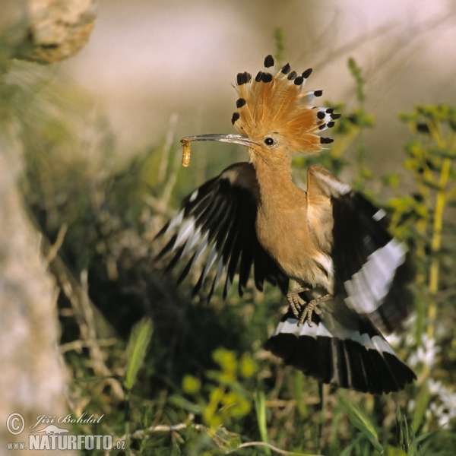
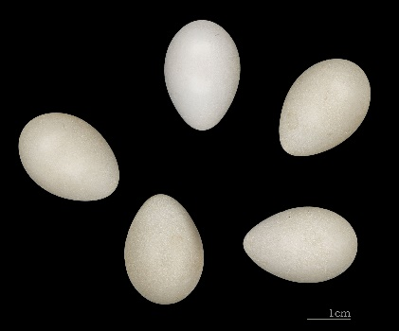
Poupa-eurasiática
Upupa epops
A poupa é uma ave encontrada em várias partes da Europa, inclusive na Croácia;
Mede cerca de 25 a 29 cm de comprimento e tem bico comprido;
Apresenta um padrão preto e branco nas asas, sendo castanha/ocre na cabeça e pescoço;
Tem longa crista alaranjada, com extremidades negras, que ela pode abrir ou fechar em leque à vontade;
A fêmea põe de 2 a 6 ovos e a incubação dura 17 dias;
Alimenta-se de larvas, vermes e pequenos lagartos.
Bandeira da Croácia

Slide 15
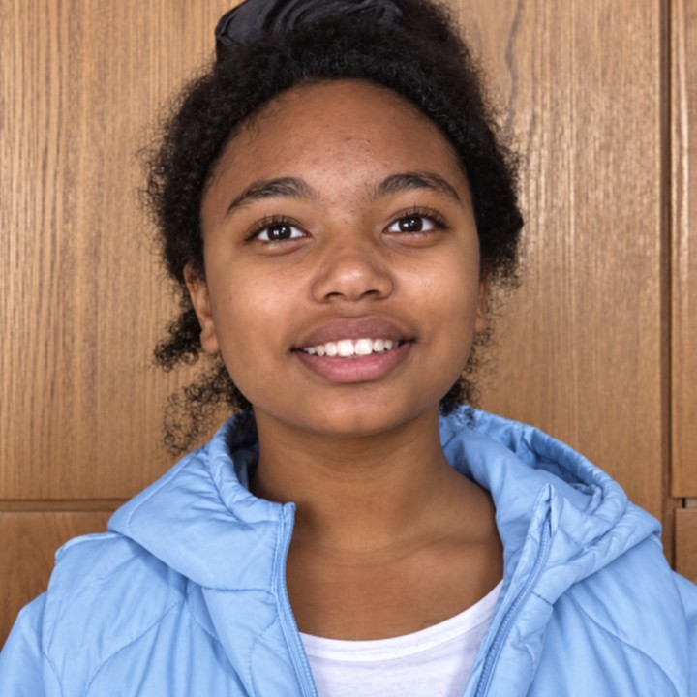
S03 – Missões – 17 de outubro
Mala cheia de bíblias
Nana
Croácia

Slide 16
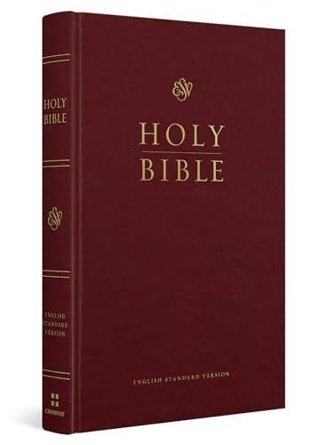
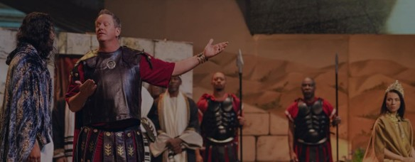
S03
No Reino Unido, e em muitos outros países dessa região, o cristianismo já não é a religião predominante. A maioria das pessoas não acredita que a Bíblia seja sagrada ou inspirada por Deus. Mas, embora muitos não tenham interesse em frequentar uma igreja tradicional, alguns se interessam por Deus e por fazer parte de uma comunidade acolhedora. Então os adventistas compartilham Jesus nessas regiões por meio de amizades, pequenos grupos baseados em interesses em comum e pelas redes sociais. Uma igreja encontrou uma forma criativa de compartilhar Jesus: ela apresenta uma encenação sobre Sua morte e ressurreição. Crianças e famílias podem vivenciar a história por meio de um percurso interativo e de uma feira.
Reino Unido

Slide 17
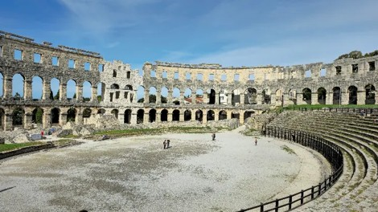

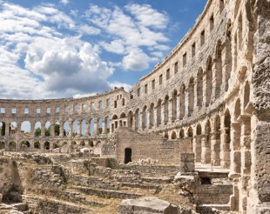
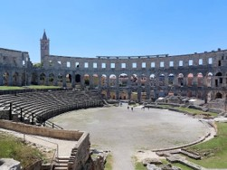
Um dos monumentos mais famosos da Croácia é o anfiteatro de Pula. Situado na cidade de Pula, este antigo anfiteatro romano foi construído ha quase dois mil anos. É o único anfiteatro romano do mundo que conserva intacta toda sua muralha exterior circular.
Croácia

Slide 18
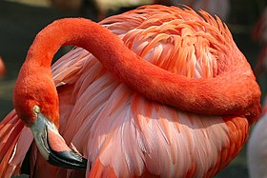
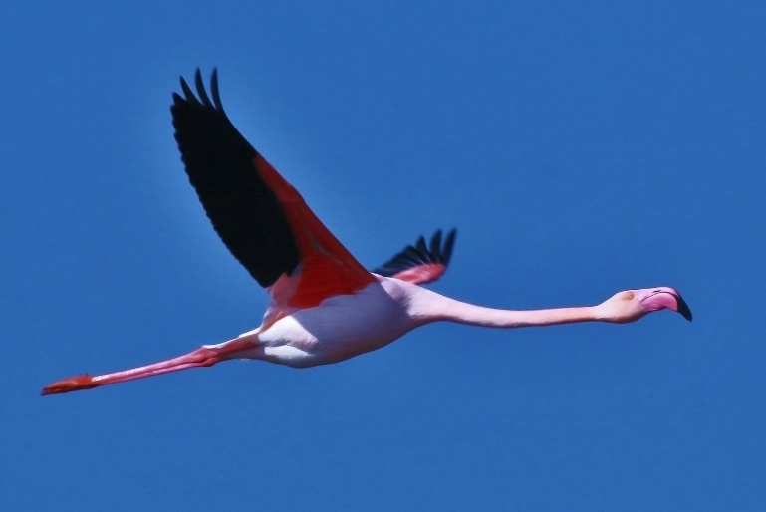
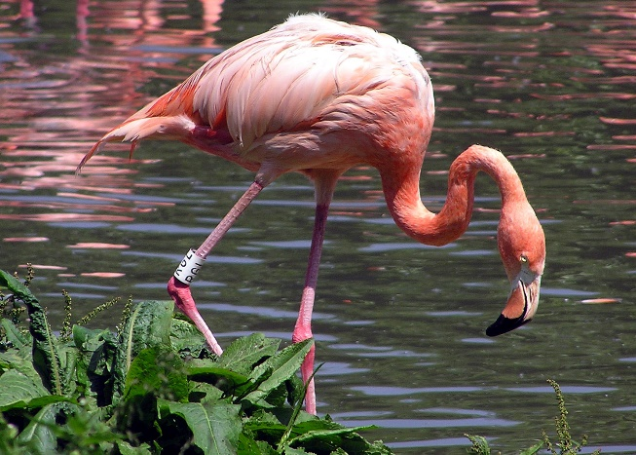


Flamingos
Os flamingos são aves pernaltas, de bico encurvado, que medem entre 90 e 150 cm. Sua coloração vem da alimentação rica em carotenos, que são pigmentos que eles conseguem através de algas e camarões, por exemplo.
Os flamingos são aves gregárias, que vivem em bandos numerosos junto a zonas aquáticas. Algumas espécies conseguem inclusivamente habitar zonas de salinidade extrema.
Em Montenegro a cidade de Ulcinjska, uma das maiores produtores de sal do mediterrâneo, Abriga em um lago cerca de 500 flamingos.
Bandeira de Montenegro

Slide 19

S04 – Missões – 24 de outubro
Protegido
Teodor
Croácia

Slide 20




S04
A Noruega é conhecida por seus belos fiordes. Um fiorde é uma faixa estreita e profunda de água, cercada por altas falésias. Existem mais de mil fiordes na Noruega, situados entre penhascos rochosos e majestosas montanhas cobertas de neve, com cachoeiras e geleiras nas proximidades. As pessoas gostam de apreciar a criação de Deus fazendo trilhas e escaladas ao redor dos fiordes ou praticando caiaque nas águas cristalinas (e geladas!). Famílias com crianças costumam participar de um maravilhoso acampamento adventista de verão chamado Living Water Summer Camp [Acampamento de Verão Água Viva]. Ele acontece à beira de um lago, e muitas famílias convidam seus amigos para participar. No local, há um parque aquático natural com escorregadores de pedra esculpidos pela ação de um antigo rio. Juntas, as famílias adoram a Deus, brincam e aprendem mais sobre Ele.
Fiorde
Noruega

Slide 21




A Croácia é conhecida pelo que se esconde sob o seu solo. Há cerca de 7.000 cavernas em todo o país! Em algumas dessas cavernas vive uma criatura muito incomum chamada proteu, uma salamandra pálida que passa toda a sua vida na água. É o único vertebrado conhecido no mundo que vive apenas em cavernas subaquáticas.
Croácia

Slide 22






Torda Mergulheira
A torda-mergulheira mede entre 38 e 43 cm de comprimento e tem uma envergadura de asas (usadas essencialmente para nadar) de 60–69 cm.
Habita ilhas rochosas do Oceano Atlântico Norte.
Esta espécie procria e cuida de seus filhotes em penhascos.
Passa o inverno normalmente na costa portuguesa, tanto juvenis como adultos, podem ser facilmente observados a mergulhar quando se alimentam, por vezes muito perto da praia.
Bandeira da Noruega

Slide 23

S05 – Missões – 31 de outubro
Filhos de pastor
Anastasia e Teodor
Croácia

Slide 24


S05
Muitas crianças na Letônia gostam de patinar no gelo, esquiar e andar de trenó durante o inverno. No verão, os campos se enchem de flores, e muitas famílias aproveitam para fazer caminhadas e nadar. Cantar é uma parte importante da cultura letã. As crianças participam de acampamentos de verão e convidam os amigos para aprender sobre Jesus. A igreja traduziu muitos livros sobre adoração em família para ajudar as famílias a compartilhar Jesus com seus filhos e amigos.
Letônia

Slide 25

O nome oficial da Croácia é República da Croácia, e seus habitantes falam croata. O nome "Croácia" deriva de uma antiga palavra que significa "guardião" ou "protetor".
A Croácia é um país repleto de belezas naturais. Ao longo de sua costa ocidental, há mais de mil ilhas espalhadas pelo cristalino Mar Adriático. Na parte oriental do país, o caudaloso rio Danúbio, o segundo mais extenso da Europa, atravessa a cidade de Vukovar.
Croácia

Slide 26






Pintassilgo português
Carduelis carduelis
O pintassilgo é uma pequena ave, comum na Europa, especialmente na Albânia;
Medem cerca de 13 cm, com cerca de 20 g de peso;
O adulto possui a face vermelha e o resto da cabeça preta e branca. As asas são pretas com uma barra amarelo vivo. Bico cor de marfim, grande e pontiagudo;
A fêmea põe de 4 a 6 ovos azuis com manchas pretas, e a incubação dura de 11 a 14 dias;
Alimenta-se basicamente de grãos silvestres especialmente de sementes de cardos.
Pintassilgo se alimentando de cardo
Bandeira da Albânia

Slide 27

S06 – Missões – 07 de novembro
Deus responde
Filip
Polônia

Slide 28



S06
O povo da Bósnia e Herzegovina é muito forte em espírito, mas tem passado por momentos difíceis por causa de guerras e conflitos, especialmente entre grupos religiosos e étnicos. A última grande guerra ocorreu no início da década de 1990, e ainda hoje é possível ver marcas de tiros em diversas cidades do país. Muitas pessoas morreram, e várias cidades e igrejas foram destruídas. Os adventistas procuram levar outras pessoas a conhecer Jesus, que pode curar suas feridas e trazer paz.
Por meio da iniciativa “Invasão de Amor”, jovens voluntários servem às comunidades locais oferecendo ajuda prática, realizando ações de saúde e praticando atos de bondade.
“Invasão de Amor”
Bósnia e Herzegovina

Slide 29




A Polônia é um país europeu com cerca de 37 milhões de habitantes. Entre eles, há 6.032 adventistas que praticam sua fé em 117 igrejas e 33 grupos. Isso equivale a um adventista para cada 6.228 habitantes.
Os primeiros missionários adventistas chegaram à Polônia vindos da Crimeia. Em 1893, foi fundada a primeira igreja.
Durante a Segunda Guerra Mundial, as igrejas adventistas foram fechadas. Mas, em 1946, após o fim da guerra, foi permitido que a igreja reabrisse suas portas.
A Polônia tem muitos castelos.
Igrejas Adventistas na Polônia
Castelos na Polônia

Slide 30






Chapim azul
O Chapim azul é um pássaro muito comum na Polônia;
É pequenininho, lindo e colorido. De plumagem azul, amarela, branca e preta, que mede de 10,5 a 12 cm de comprimento;
É uma ave residente, isto é, a maioria destas aves não migra;
Se alimenta de insetos, aranhas, e no inverno comem sementes e frutos;
Põe de 7 a 12 ovos e a incubação dura de 14 a 16 dias.
Bandeira da Polônia

Slide 31

S07 – Missões – 14 de novembro
Missão Especial
Lilianna e suas amigas
Polônia

Slide 32





S07
Na Holanda, é fácil comprar uma Bíblia ou encontrar uma em alguma biblioteca. Mas a maioria das pessoas que seguem a Jesus não tem uma Bíblia impressa; por isso, elas usam versões on-line. A igreja na Holanda organiza programas especiais para crianças aos sábados, nos quais elas se reúnem para um dia inteiro de adoração, histórias, atividades manuais e brincadeiras. A cada encontro, elas escolhem uma história bíblica diferente para explorar e trazem amigos para participar e descobrir a alegria de conhecer a Jesus.
Igreja Adventista em Amsterdan
Holanda

Slide 33




O nome da Polônia em polonês é Polska, que significa "campo" ou "terra plana".
Ao norte, a Polônia tem belas praias ao longo do Mar Báltico.
Na Polônia, fala-se polonês e utiliza-se uma moeda chamada zloty.
A Polônia tem cerca de 10.000 lagos. Os maiores lagos são o Śniardwy e o
Mamry, e o mais profundo é o lago Hańcza, que tem aproximadamente 108 metros de profundidade — quase a altura de um prédio de 30 andares!
zloty
Mar Báltico
lago Hańcza
lago Śniardwy
Polônia

Slide 34





Tetraz grande
Tetrao urogallus
O tetraz grande é uma ave encontrada em várias partes da Europa, inclusive na Bósnia e Herzegovina;
Mede aproximadamente 86 cm e pode pesar até 5kg;
O macho apresenta coloração inteiramente escura e marrom, peito com reflexos verdes e manchas vermelhas ao redor dos olhos. É agressivo e vive sozinho a maior parte do tempo;
A fêmea tem coloracão acobreada e vive em bandos;
Se alimenta de brotos, flores e frutos;
A fêmea põe de 5 a 8 ovos e a incubação dura 26 dias.
Bandeira da Bósnia e Herzegovina

Slide 35

S08 – Missões – 21 de novembro
Orar faz diferença
Miriam
Polônia

Slide 36




S08
O animal nacional da Croácia é a marta-europeia. Esses animais, semelhantes a doninhas, são conhecidos por sua inteligência e habilidade de resolver problemas. As martas vivem em florestas e costumam ser mais ativas à noite, quando caçam pequenos mamíferos ou procuram frutos para comer. Durante o Império Romano e por muito tempo depois, suas peles foram uma importante moeda de troca na região. Atualmente, esses animais ágeis e espertos são protegidos por lei.
As crianças adventistas na Croácia aprendem sobre a natureza durante o acampamento Fratarski, realizado anualmente em uma ilha simples, livre das distrações modernas. O acampamento oferece oportunidades de adorar a Deus, fazer amizades, praticar atividades ao ar livre e crescer espiritualmente.
marta-europeia
Croácia
acampamento Fratarski

Slide 37




A fauna da Polônia é muito especial. O animal nacional é o bisão-europeu. É o animal terrestre mais pesado de toda a Europa.
As duas aves nacionais são a elegante cegonha-branca e a poderosa águia-rabalva.
Um símbolo não oficial do país é uma flor de cor vermelha brilhante chamada papoula.
Nas florestas e montanhas da Polônia também vivem outros animais selvagens, como o castor-europeu, o lince, o lobo-cinzento e a camurça-dos-Tatras, um animal de montanha que é uma espécie de mistura entre uma cabra e um antílope.
bisão-europeu
Cegonha Branca
Polônia
águia-rabalva
camurça-dos-Tatras

Slide 38






Pato real
Anas platyrhynchos
O pato real é uma ave que habita vários países da Europa, inclusive a Holanda;
Os machos têm a cabeça verde e asas e barriga cinzenta, enquanto que as fêmeas têm uma plumagem castanha salpicada;
Mede de 50 a 65 cm de comprimento, pesa de 850g a 1,5 kg.
A fêmea põe de 9 a 13 ovos de cor creme ou esverdeada;
A incubação, feita pela fêmea, dura 27 – 28 dias;
As crias saem logo do ninho para se alimentar, pois são capazes de nadar desde muito cedo.
Macho (à direita) Fêmea (à esquerda)
Bandeira da Holanda

Slide 39

S09 – Missões – 28 de novembro
Em segurança
Natan
Polônia

Slide 40



S09
A comida sueca é fresca e varia de acordo com as estações do ano. Muitas pessoas gostam de uma geleia feita de lingonberry, uma frutinha pequena e azeda. Ela é usada para cobrir almôndegas, panquecas, morcela e outros pratos. A maioria das refeições é servida com um pão crocante chamado knäckebröd. À tarde, os suecos fazem uma pausa para o fika, que é um momento para passar tempo com os amigos enquanto comem pequenos lanches. As crianças adventistas também gostam de fazer amizades (com Jesus e umas com as outras) em um belo acampamento à beira de um lago.
Muitos pastores na Suécia aprenderam a incluir as crianças nos cultos de suas igrejas de maneiras criativas. As crianças também participam de competições divertidas para incentivá-las a ler a Bíblia.
lingonberry
knäckebröd
Suécia

Slide 41



A Polônia tem mais de cem castelos!
Um dos mais impressionantes é o castelo de Malbork, um dos maiores do mundo em extensão. Ele ocupa cerca de 21 hectares, o que equivale aproximadamente ao tamanho de 30 campos de futebol! O castelo foi construído no século XIII por um grupo de cavaleiros chamado "Ordem Teutônica", que foi fundada em 1191, em Israel, durante a época das Cruzadas. Com suas altas muralhas de tijolos vermelhos, suas torres e seus amplos pátios, o castelo de Malbork ainda permanece de pé.
castelo de Malbork
Polônia

Slide 42






Pisco do peito ruivo
Erithacus rubecula
O Pisco do peito ruivo é uma ave muito popular na Irlanda;
Tem um canto melodioso muito bonito e forte;
É uma ave pequena, com cerca de 14 cm;
Quando adultos apresentam uma cor alaranjada no peito;
Se alimentam de insetos, aranhas, minhocas e caracóis;
Põe de 4 a 6 ovos, e a incubação dura 13 a 14 dias;
É tão querido no país, que os irlandeses usam sua imagem para ilustrar cartões de natal.
Filhote de pisco do peito ruivo
Irlanda

Slide 43

S10 – Missões – 05 de dezembro
Deus se Importa
Hanna e Polianna
Polônia

Slide 44




S10
Na Dinamarca, as crianças compartilham Jesus com outras pessoas por meio de programas de amizade e voluntariado.
A igreja tem clubes esportivos, incluindo clubes de futebol e handebol, para os quais as crianças podem convidar amigos que não frequentam a igreja. Eles também têm um brechó (loja de roupas usadas), onde as crianças podem ajudar como voluntárias e conversar sobre Jesus com as pessoas que estão fazendo compras.
Passeios na Dinamarca
Dinamarca
Museu com casa
construídas nos anos 1500
Castelo de Egeskov
Igreja de Mármore

Slide 45



A Polônia deu ao mundo cientistas muito importantes.
Nicolás Copérnico (1473–1543) estudou cuidadosamente o céu e descobriu que o Sol — e não a Terra — está no centro do nosso sistema solar. Na sua época, essa ideia foi algo muito surpreendente!
Mais de 300 anos depois, Marie Curie — cujo nome polonês era Maria Sklodowska Curie — tornou-se uma pioneira no estudo da radioatividade. Ela foi a primeira mulher a ganhar um Prêmio Nobel e também a primeira pessoa na história a ganhar dois Prêmios Nobel.
Graças a esses cientistas poloneses, as pessoas puderam entender melhor o maravilhoso universo criado por Deus e as pequenas partículas que formam a matéria.
A Polônia tem 17 vencedores do prêmio Nobel.
Polônia
Prêmio Nobel – Marie Curie
(1° de 17 prêmios da Polônia)

Slide 46





Airo
Uria aalge
O airo é uma ave marinha encontrada na Noruega;
É branca, com a plumagem da cabeça, costas e asas preta;
Seu bico é grande e pontiagudo;
Mede de 38 a 46 cm de comprimento;
Alimenta-se no mar alto de peixes e outros animais marinhos, que captura com o bico, mergulhando até uma profundidade de 60 metros;
A fêmea põe um único ovo com o formato de pêra.
Bandeira da Noruega

Slide 47

S11 – Missões – 12 de dezembro
Bíblia “de verdade”
Jardim de Infância
Polônia

Slide 48



S11
Nos últimos anos, muitas pessoas da Estônia deixaram sua terra natal para se mudar para outras partes da Europa em busca de trabalho. Com isso, os grupos da igreja diminuíram. Mas os adventistas locais perceberam que muitas pessoas de diferentes países estavam chegando. Então eles fundaram uma igreja de língua inglesa na capital, Tallinn.
Primeira igreja adventista na Estônia (1918)
igreja adventista de Tallinn
Estônia

Slide 49


Durante a Segunda Guerra Mundial, a cidade de Varsóvia ficou quase completamente destruída pelas bombas. No entanto, depois da guerra, os poloneses reconstruíram cuidadosamente sua cidade usando pinturas muito detalhadas feitas no século XVIII por um artista veneziano chamado Bernardo Bellotto.
Graças a essas pinturas, muitos edifícios antigos puderam ser restaurados exatamente como eram antes.
Um edifício famoso da cidade hoje em dia é o Palácio da Cultura e da Ciência. Dentro deste enorme edifício, há salas de conferências, ginásios esportivos, cinemas e até mesmo uma piscina. E também há animais! Nos andares inferiores, há gatos que ajudam a manter os ratos afastados. Bem no alto, no 42º andar, fazem ninho falcões. E, no sexto andar, há um enorme apiário cheio de abelhas operárias.
Pintura de Varsóvia por
Bernardo Bellotto
Polônia

Slide 50






Papagaio do mar
Fratercula arctica
O papagaio do mar é uma das aves encontradas no litoral da Islândia;
Possui bico colorido, pés alaranjados, parecidos com os de pato;
Excelente nadador, mergulha no mar para conseguir suas presas;
É pequeno. Mede de 28 a 30 cm de comprimento e pesa cerca de 400g;
A fêmea põe apenas um ovo e a incubação dura de 39 a 45 dias;
Se alimenta de pequenos peixes, crustáceos e moluscos;
Vive de 20 a 25 anos.
Bandeira da Islândia

Slide 51

S12 – Missões – 19 de dezembro
Grandes Sonhos
Amarissa
Reino Unido

Slide 52




S12
Na Eslovênia, os membros da Igreja Adventista trabalham em conjunto com a ADRA (Agência Adventista de Desenvolvimento e Recursos Assistenciais) para ajudar pessoas necessitadas em suas regiões. Em cada igreja na Eslovênia, há um embaixador da ADRA. Eles trabalham com os membros para ajudar pessoas que fugiram de guerras próximas, organizam dias de saúde, arrecadam e entregam doações para mulheres e crianças em necessidade e preparam presentes para refugiados. Em uma região do país, eles são muito ativos no atendimento ao povo romani, que vive em acampamentos nos arredores da cidade. Atualmente, há três igrejas que se reúnem dentro do grande acampamento todos os sábados, além de realizarem diversos serviços de saúde.
Na capital da Eslovênia, Liubliana, a Igreja Adventista mantém um local perto da universidade, onde os estudantes podem comer, jogar jogos de tabuleiro, aprender sobre vida saudável e fazer atividades manuais. Muitas pessoas gostam de frequentar esse lugar, e ali podem aprender sobre Jesus também.
Igreja Adventista em Liubliana
Eslovênia

Slide 53


O Reino Unido tem uma população de quase 75 milhões de habitantes. As igrejas adventistas fazem parte da União Britânica, a qual conta com 312 igrejas, 113 congregações e 44.670 membros, o que representa aproximadamente um adventista para cada 1.678 habitantes. Em um censo recente, cerca de 46% da população do Reino Unido declarou-se cristã, enquanto muitos outros afirmaram não ter religião.
Os primeiros missionários adventistas na Grã-Bretanha foram John N. Loughborough e sua esposa Annie, que chegaram a Southampton em 1878. Embora o avanço tenha sido lento no início, cem pessoas foram batizadas antes de eles retornarem aos Estados Unidos em 1883. Em 1903, a União Britânica foi oficialmente organizada. Hoje em dia, existem sete escolas adventistas na Grã-Bretanha, que ajudam as crianças a aprender sobre Jesus enquanto estudam e crescem.
John N. Loughborough
Reino Unido

Slide 54







Cegonha branca
Ciconia ciconia
A cegonha branca é a ave símbolo da Lituânia, conhecida como a terra das cegonhas;
É uma ave de grande porte. Mede de 1m a 1m15cm, da ponta do bico até ao fim da cauda;
Sua plumagem é quase toda branca, com preto nas asas. Os adultos têm longas patas vermelhas e bicos vermelhos longos e pontiagudos;
A cegonha-branca é uma ave migratória de longa distância, invernando em África;
É uma ave carnívora, que come insetos, peixes, anfíbios, pequenos mamíferos, etc;
A fêmea põe geralmente 4 ovos, ambos fazem a incubação que dura 33-34 dias.
Um jovem adulto. Os bicos ficam progressivamente vermelhos a começar da base.
Lituânia

Slide 55

S13 – Missões – 26 de dezembro
Tocando para Jesus
Yeron
Reino Unido

Slide 56




S13
Na Finlândia, as crianças só começam a frequentar a escola aos sete anos de idade. Antes disso, algumas vão para o jardim de infância, no qual são incentivadas a usar a criatividade para brincar ao ar livre. O sistema escolar finlandês é considerado um dos melhores do mundo. No entanto, muitas crianças não têm a oportunidade de aprender sobre Jesus. No país, existe apenas uma escola adventista.
Jovens adventistas adultos administram uma casa comunitária, a Oikos House, que oferece um espaço acolhedor e espiritual para os jovens. Lá, eles podem estudar a Bíblia, participar de pequenos grupos, cultivar amizades e servir ao próximo.
Escolas na Finlândia
Oikos House
Finlândia

Slide 57


O Reino Unido é um país formado pela Inglaterra, Escócia, País de Gales e Irlanda do Norte.
A Grã-Bretanha é a grande ilha que inclui a Inglaterra, a Escócia e o País de Gales.
Ilhas Britânicas é o nome usado para todas as ilhas dessa região, incluindo a Grã-Bretanha, a Irlanda e muitas outras pequenas ilhas próximas.

Slide 58






Melro Preto
Turdus merula
O Melro preto é a ave símbolo da Suécia;
O macho é completamente preto, com exceção do bico de cor amarela, enquanto que a fêmea adulta e os juvenis são predominantemente de cor castanha;
Mede 23,5 – 29 cm de comprimento e pesa de 80 a 125g;
Alimenta-se de insetos, vermes e frutos;
A fêmea põe de três a cinco ovos verde-azulados salpicados com pequenas manchas;
A incubação dura de 12 a 14 dias.
macho adulto
de cima para baixo:
juvenil; macho adulto;
fêmea adulta.
fêmea
Suécia

Slide 61
Qualquer observação sobre este material entre em contato comigo pelo e-mail:
Ruy Ernesto N Schwantes ( ruy_ernesto@hotmail.com )

